Slide 1
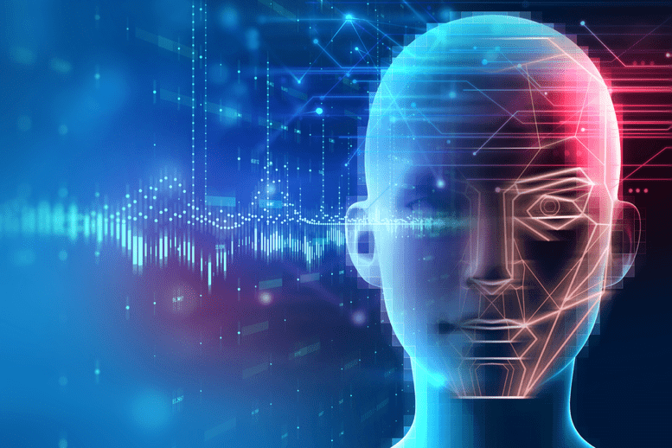
창의적 종합 설계
KHU FACE-ID
김동혁 김승원 김태호 김호성 유정수

Slide 2
INDEX
실시간 영상
전송 작업
2. 서비스 구현
3. WEB 구현
4. KHU FACE-ID

Slide 3
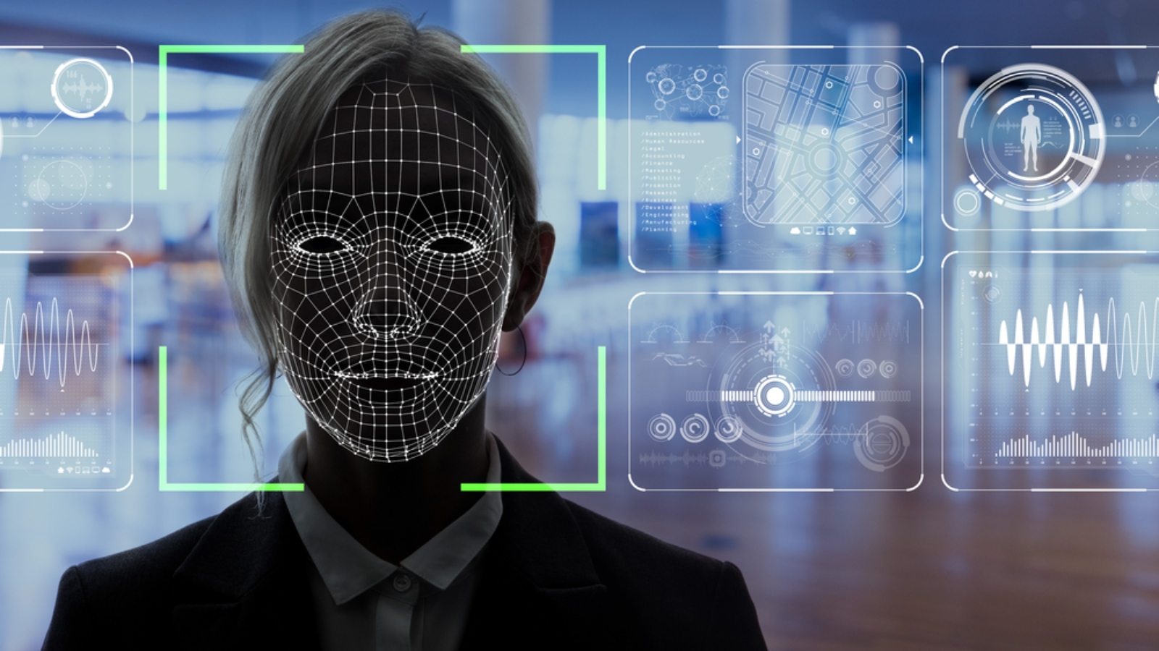
01
실시간
영상 전송 작업

Slide 4



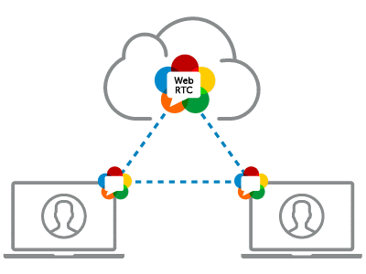
Macarena Approach
1. 실시간 영상 전송 작업
스트리밍 되는 영상을 실시간으로 서버로 전송하는 작업을 위한 어플리케이션을 구현한다.
실시간 영상 전송 APP 작업
1. 영상 전송 앱 개발 구현 시도
실시간 영상전송 어플 제작을 위해
다양한 언어와 툴, 통신 프로토콜을 시도
RTMP
RTSP
높은 난이도, 투자시간 초과로 직접 구현에 한계
기존 앱 이용으로 계획 변경

Slide 5

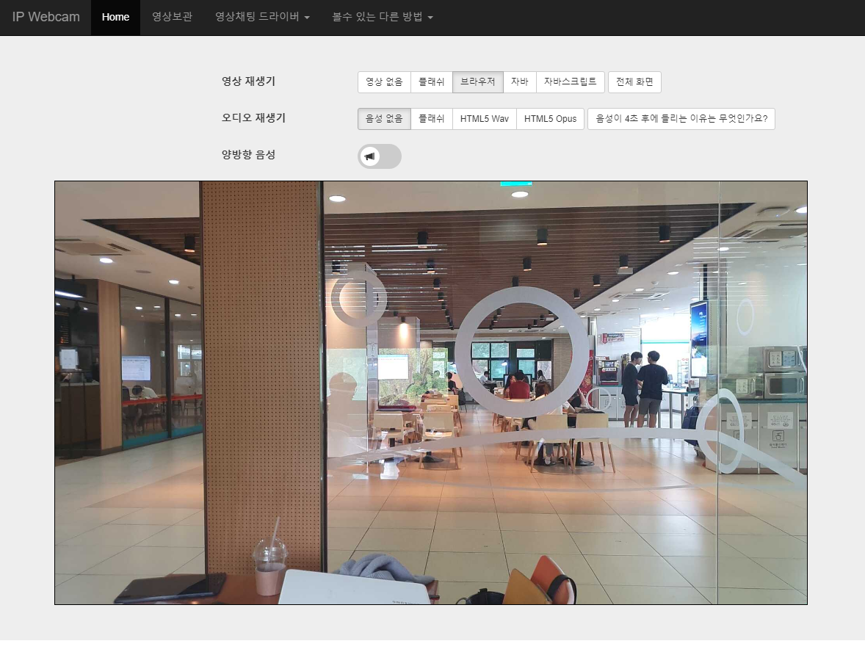
Macarena Approach
1. 실시간 영상 전송 작업
스트리밍 되는 영상을 실시간으로 서버로 전송하는 작업을 위한 어플리케이션을 구현한다.
실시간 영상 전송 APP 작업
2. 기존 영상 전송 앱 활용 방안
Google play에서 다운로드 가능
네트워크 IP로 접속하여 스마트폰에서 촬영하는
영상을 PC로 송출
<IP Webcam 을 통한 영상 송출 예시>

Slide 6
Macarena Approach
1. 실시간 영상 전송 작업
스트리밍 되는 영상을 실시간으로 서버로 전송하는 작업을 위한 어플리케이션을 구현한다.
실시간 영상 전송 APP 작업
2-1. IP Webcam 활용의 장단점
<장점>
매우 낮은 딜레이
높은 해상도로 촬영 가능
코드로 손쉽게 실시간 이미지 로드 가능
<단점>
같은 네트워크 공유기에 연결되어 있어야만 사용 가능
클라우드 스트리밍으로 연결 시 높은 딜레이 발생

Slide 7




Macarena Approach
1. 실시간 영상 전송 작업
스트리밍 되는 영상을 실시간으로 서버로 전송하는 작업을 위한 어플리케이션을 구현한다.
실시간 영상 전송 APP 작업
3. 포트 포워딩을 이용한 외부에서의 접속
구글 클라우드 플랫폼(GCP) 서버의 사용이 필수적
스마트폰의 이미지 송신을 위해 외부 IP와 연결 필요
“포트 포워딩” 사용

Slide 8
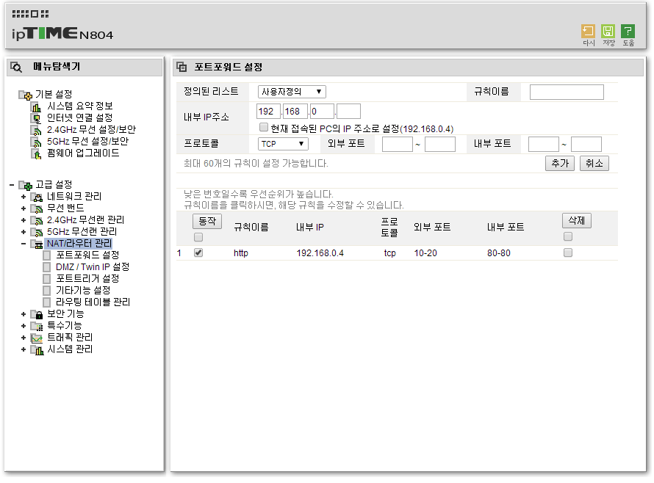
Macarena Approach
1. 실시간 영상 전송 작업
스트리밍 되는 영상을 실시간으로 서버로 전송하는 작업을 위한 어플리케이션을 구현한다.
실시간 영상 전송 APP 작업
3-1. 포트 포워딩이란?
원격 컴퓨터가 근거리 통신망(LAN) 내에 위치한
특정 컴퓨터나 서비스에 연결할 수 있게 하는 기법
공유기에 포트 포워딩 설정 클라우드에서 접근가능
공유기의 관리자 페이지에 접속
포트포워드 설정에서 ‘새 규칙 추가’
내부IP 주소, 외부포트, 내부포트를 입력한 뒤 추가

Slide 9
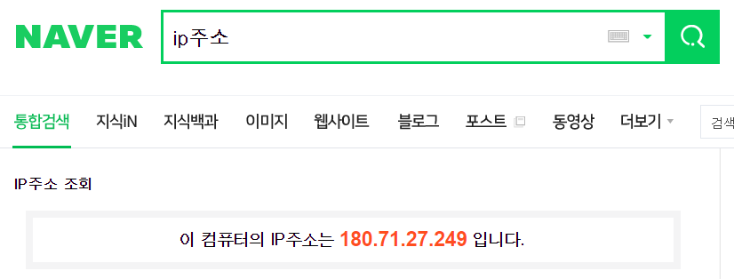
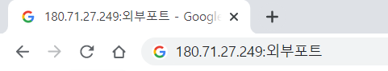
Macarena Approach
1. 실시간 영상 전송 작업
스트리밍 되는 영상을 실시간으로 서버로 전송하는 작업을 위한 어플리케이션을 구현한다.
실시간 영상 전송 APP 작업
3-2. 공유기 포트 포워딩 설정 후
<외부 IP주소 (실제 IP주소) 확인>
<브라우저 주소창에 “외부IP주소:외부포트” 입력>
<외부 IP에서 스마트폰 촬영 영상에 접근 가능>

Slide 10
02
서비스 구현

Slide 11
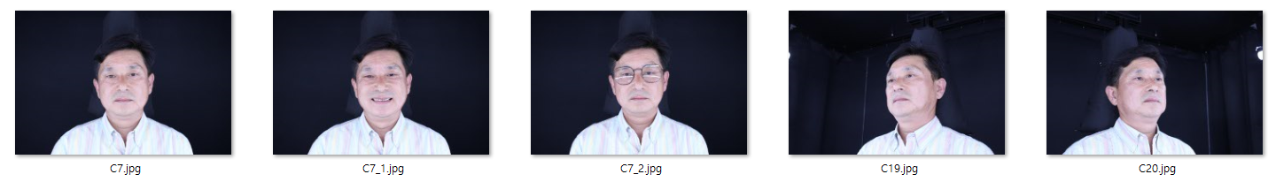
Macarena Approach
2. 서비스 구현
1. 학습 Data (Face Image) 확대
총 20명의 “정면 웃음 안경 좌측아래 우측아래” 사진을 데이터베이스에 추가
사람의 수를 늘리고, 다양한 각도의 사진을 활용한 결과 측면 정확도가 월등히 상승

Slide 12
Macarena Approach
2. 서비스 구현
2. 인물 별 학습 사진의 개수를 증가시킨 결과 개인의 얼굴 Feature Value 변화
<Current Method>
각각의 Feature 로 사람을 지정
<New Method 채택>
vs
여러 사진의 Feature value의 평균으로 산출
사진 별 각각의 Feature value가 다르더라도,
동일한 인물에서 산출된 Feature이기에 가능
<New Method>
여러 Feature Value을 계산하여 하나의 Feature값으로 산출

Slide 13
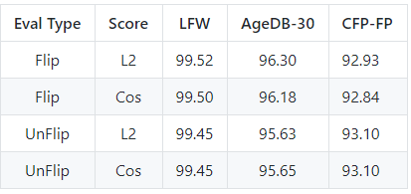
Macarena Approach
2. 서비스 구현
3. 얼굴인식과정에서 효과적인 학습 방법 개선
<실험결과>
MTCNN을 거쳐 나온 얼굴만 있는 사진(a)
(a)의 좌우를 반전한 사진 (b)
계산식을 이용하여 결합
(ex. Mirror)
<링크 달아야함

Slide 14
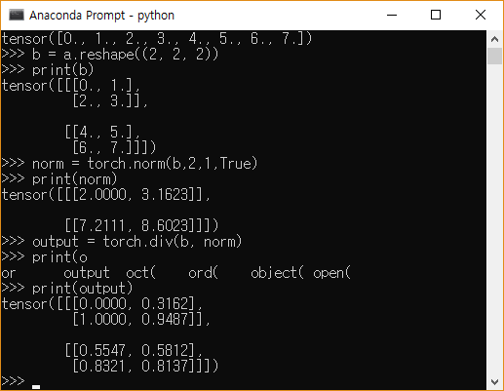
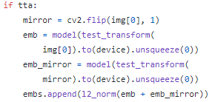
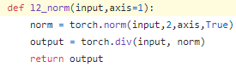
Macarena Approach
2. 서비스 구현
3-1. Detail with Code
<Example for Better Understanding>

Slide 15
Macarena Approach
2. 서비스 구현
4. Flask를 사용하여 Model-at, Model-fr을 서버에 배포
<Code>
Model-at
Model-fr
https://github.com/KHU-Face-ID/taeho_repository/blob/864a562728b1778ecb0f94845df6d750c2fe5281/modelat_flask.py
https://github.com/KHU-Face-ID/taeho_repository/blob/864a562728b1778ecb0f94845df6d750c2fe5281/modelfr_flask.py

Slide 16
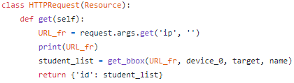
Macarena Approach
2. 서비스 구현
4. Flask를 사용하여 Model-at, Model-fr을 서버에 배포
Flask를 통해 rest API방식으로
모델이 서버에서 돌아갈 수 있도록 구현
<얼굴인식 모델>
외부 요청 Get을 통해
{ ‘ip’ : XXX.XXX.XXX.XXX:OOO } 와 같은 형태로
IP 카메라의 IP 값이 입력
카메라에서 촬영되고 있는 그 순간의 프레임을
가져와 학생들의 위치를 파악하여
{"box": [{"id": "JS", "x1": 17, "y1": 86, "x2": 19, "y2": 100}, {"id": "TH", "x1": 11, "y1": 66, "x2": 91, "y2": 100}]} 와 같은 형태로 값을 반환

Slide 17
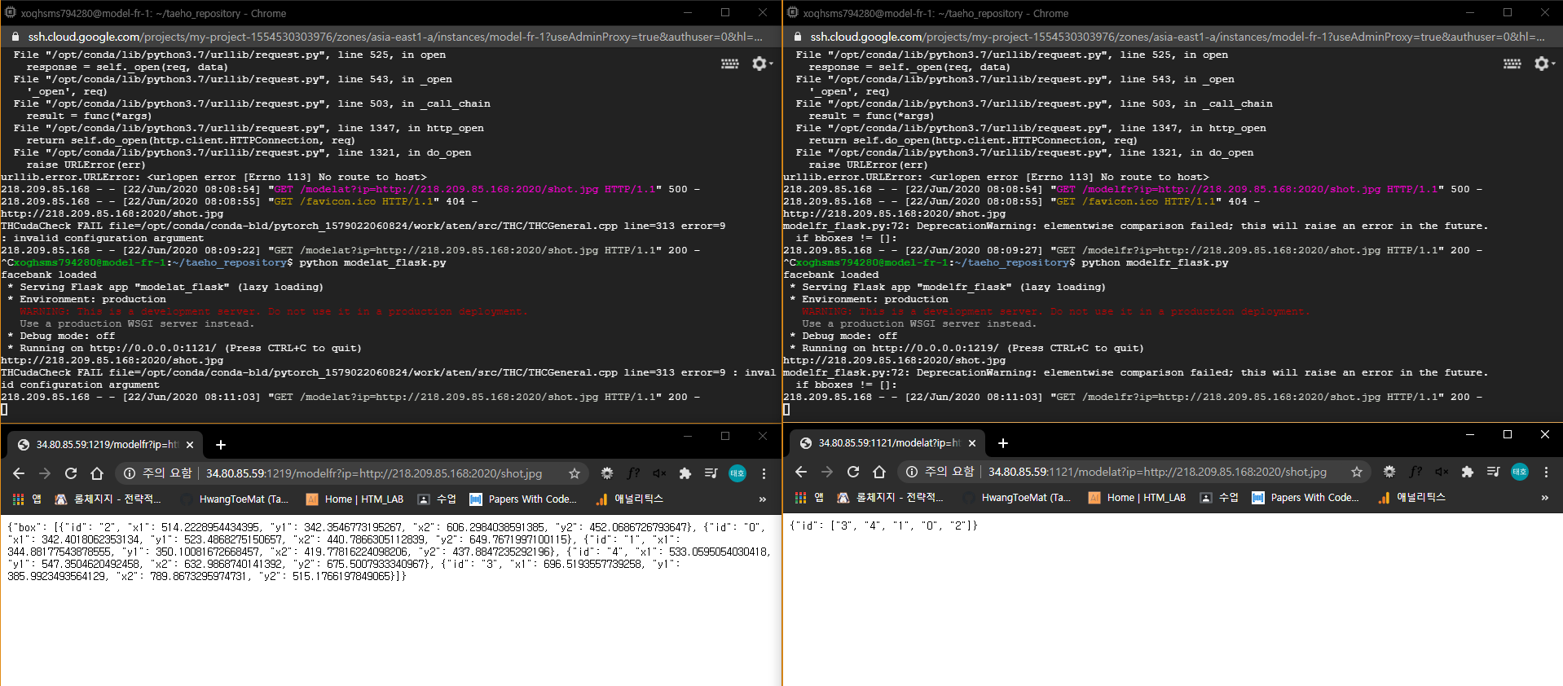
Macarena Approach
2. 서비스 구현
4. Flask를 사용하여 Model-at, Model-fr을 서버에 배포
<Model- fr>
<Model- at>
[GCP에 모델을 올린 후 실행 화면]

Slide 18
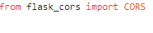
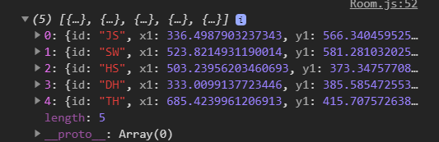
Macarena Approach
2. 서비스 구현
5. Front 서버와 Model 서버가 통신하는 과정에서 CORS 발생
<CORS(Cross Origin Resource Sharing)>
: 도메인 또는 포트가 다른 서버의 자원을 요청하는 매커니즘
동일 출처 정책(same-origin policy)으로 인해
CORS 같은 상황이 발생 하면
외부서버에 요청한 데이터를 브라우저에서 보안목적으로 차단
:Flask 자체의 CORS를 다루는 라이브러리를 활용하여 문제 해결
정상적으로 데이터 수신 불가능
Front 서버에서 Get으로 Model 서버에 요청 후 값을 수신한 모습
(통신성공)

Slide 19
03
WEB 구현

Slide 20
Macarena Approach
3. WEB 구현
프론트엔드
딥러닝 서버
백엔드 서버
프론트
딥러닝/백엔드 서버에서 보내주는 데이터를 적절하게 처리하여 화면에 보이도록 하는 작업

Slide 21
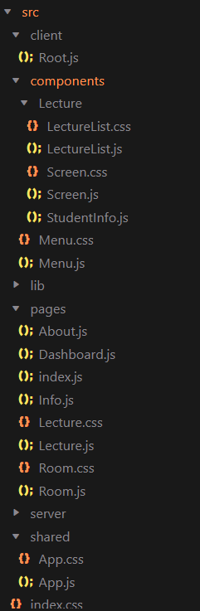
Macarena Approach
3. WEB 구현
프론트엔드
React로 구현
얼굴인식 및 버튼, 출석체크 기능 등 생성
https://github.com/KHU-Face-ID/django-backend

Slide 22
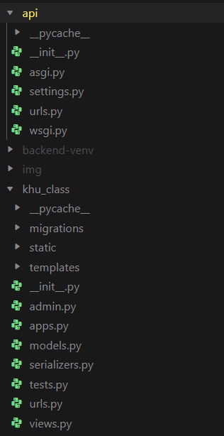
Macarena Approach
3. WEB 구현
백엔드
Django로 구현
REST API
GET/dashboard/수업리스트 받아오는 api
GET/dashboard/lecture/<int:class_id>/수업 정보 받아오는 api
GET /dashboard/lecture/<int:class_id>/students/수업의 학생들 받아오는 api
GET /dashboard/lecture/<int:class_id>/<int:student_id>/특정 학생 정보 api
API를 설계하고, 필요한 모듈(함수)들을 개발하여 사용함

Slide 23
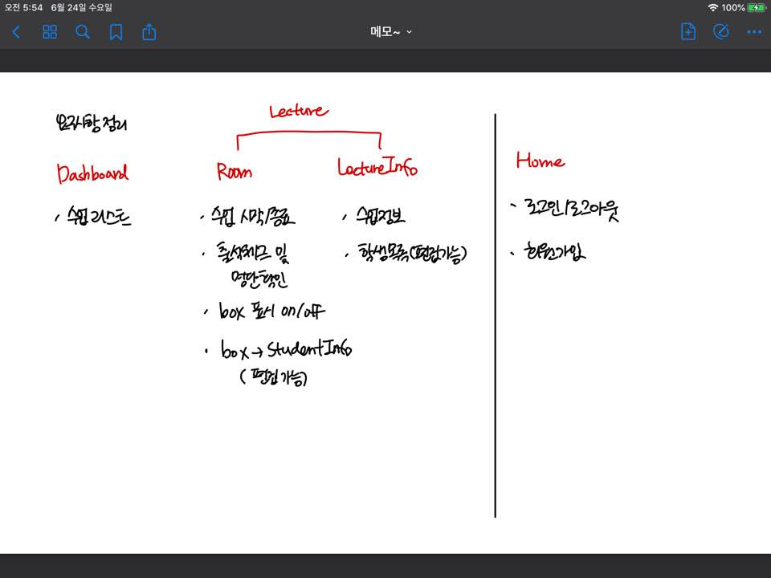
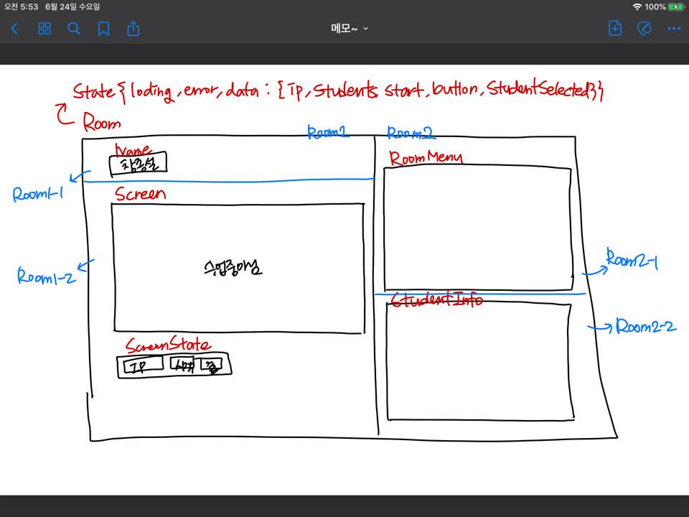
Macarena Approach
3. WEB 구현
화면 구성 사항

Slide 24
Menu
Lecture list / Sub menu
Lecture name
Attendance list
Configuration
Screen & Settings

Slide 25
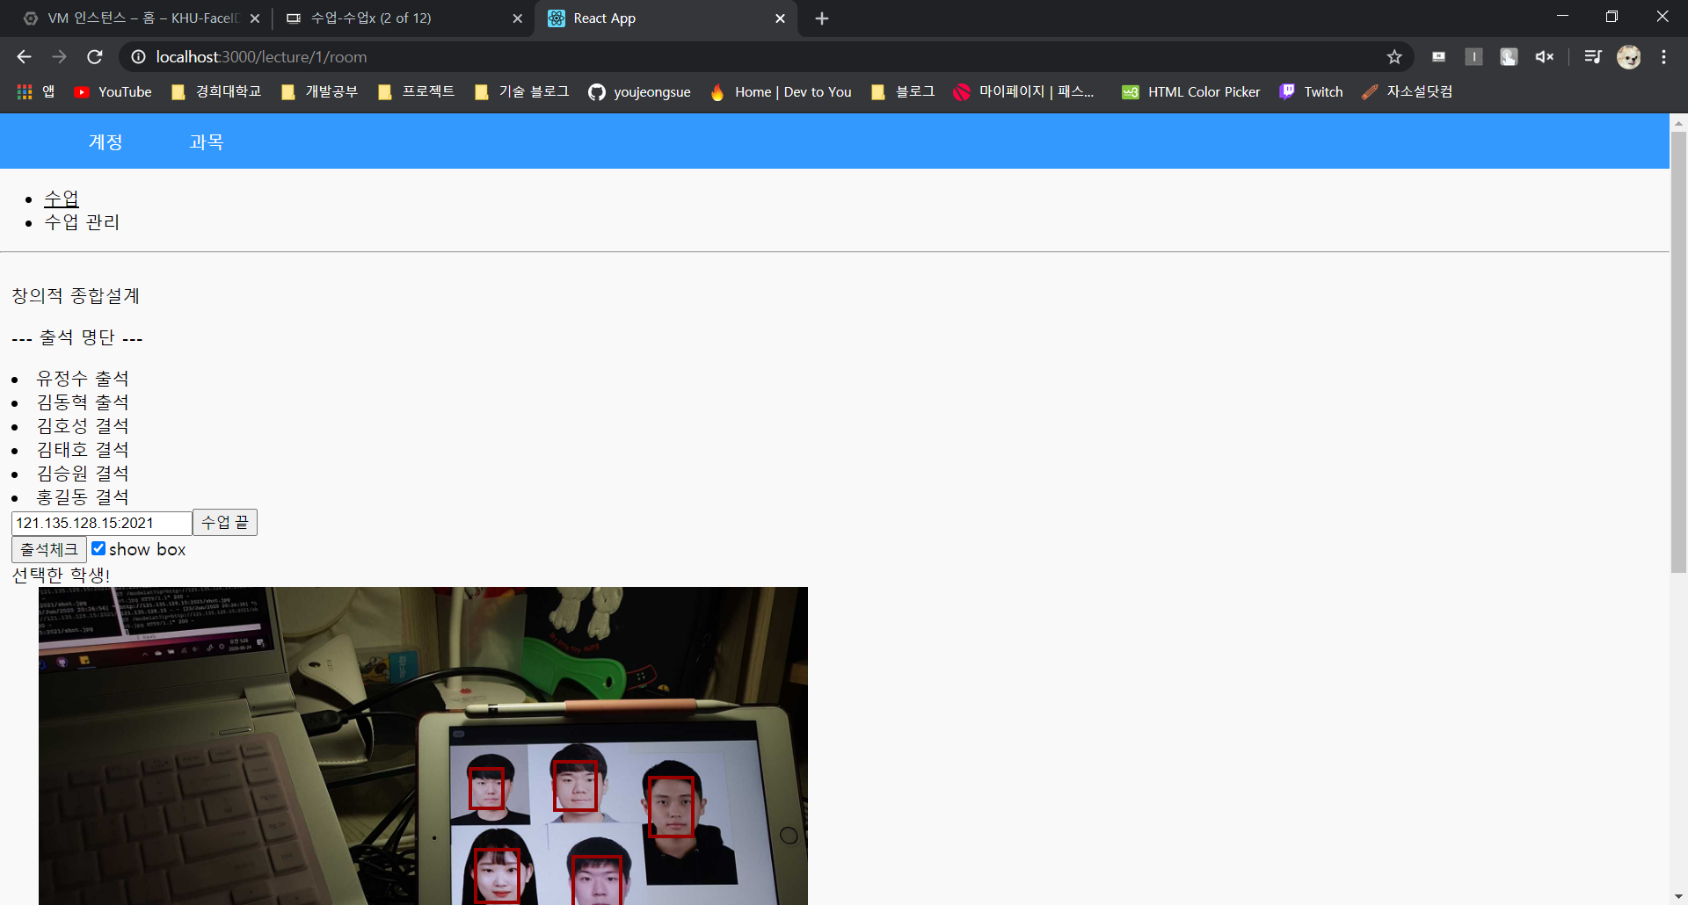
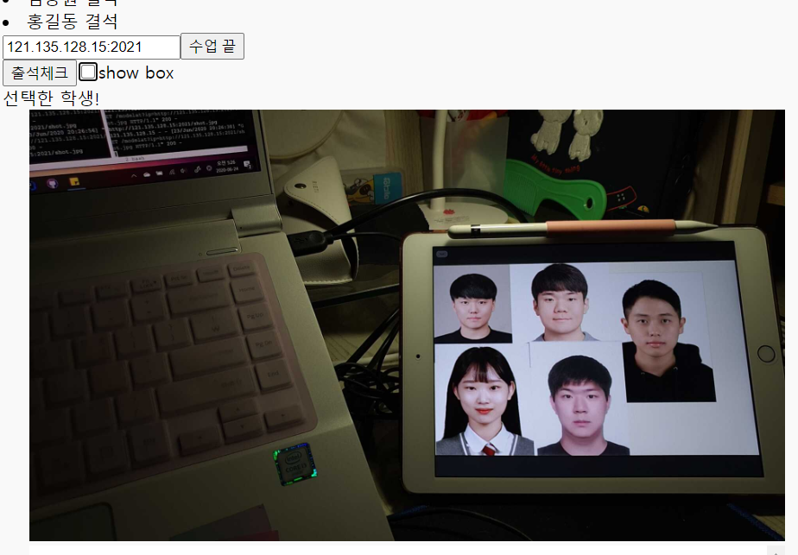
Macarena Approach
3. WEB 구현
화면 구성 사항
얼굴 인식 및 버튼 생성, 버튼 on/off
출석체크 기능

Slide 26
04
KHU FACE-ID

Slide 27
Macarena Approach
4.1 가치 측정
서비스를 이용하기 위한 가치를 측정한다.
강의당 출결 서비스의 가치
강의당 출결 서비스 가치 계산 방법
한 강의의 분당 수업료
= 한 강좌당 수업료 / 평균 수업 시간(분)
한 강좌당 수업료
= 한 학기 등록금 / 학기당 제공학점 * 강의당 학점
= 4,290,000원 / 18학점 * 3학점
= 715,000원
평균 수업 시간(분)
= 약 75분
강의당 출결 서비스 가치
(기존 출석체크 시간 5분 소요 가정)
= 한 강의의 분당 수업료 * 5분
= 715,000원 / 75분 * 5분
= 약 47,700원

Slide 28
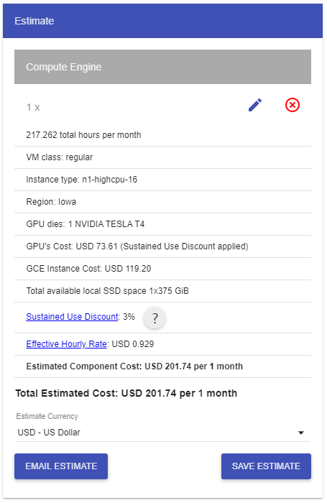
Macarena Approach
4.1 가치 측정
서비스를 이용하기 위한 가치를 측정한다.
서버 이용료
서버 이용료 계산 방법
강의당 서버 이용료
(1개의 서버당 약 5개의 강의 동시 사용 강의)
= 서버 1개 이용료 / 서버 사용 강의 수
= 245,013.23원 / 5개
= 약 49,000원 per 1 month
서버 1개 이용료
= 약 USD 201.74 per 1 month
= 약 245,013.23원 per 1 month
환율
1달러 = 1,214.5원 (2020.06.22 기준)

Slide 29
Macarena Approach
4.1 가치 측정
서비스를 이용하기 위한 가치를 측정한다.
월간 KHU FACE-ID 가치
KHU FACE-ID 이용료 계산
1달 동안 출결 서비스 가치
= 강의당 출결 서비스 가치 * 1달 수업시수
= 47,700원 * 8회
= 381,600원
1달 동안 강의당 서버 이용료
= 49,000원
수업 도구로 부가가치 서비스 가치
= 50,000원
KHU FACE-ID 가치
(강의당 1달 기준)
= 출결 서비스 가치 + 서버 이용료 +
부가가치 서비스 가치
= 480,600원

Slide 30
Macarena Approach
4.1 가치 측정
서비스를 이용하기 위한 가치를 측정한다.
학기당 KHU FACE-ID 가치
KHU FACE-ID 가치 계산
KHU FACE-ID 가치
(학기당 공과대학 기준 이용료)
= 480,600원 * 496개 * 4개월
= 953,510,400원
학기당 공과대학 KHU FACE-ID 가치
= 강의당 1달 간 KHU FACE-ID 가치
*
학기당 공과대학에 개설되는 강의 수
*
한 학기의 개월 수

Slide 31
Macarena Approach
4.2 KHU FACE-ID
로컬에서 구동한 KHU FACE-ID
직접 148호 강의실에서 KHU FACE-ID를 촬영
강의실에서는 카메라와 인터넷 접속 불가
-> 로컬에서 구동
얼굴인식을 통한 전자출결 기능 활성화

Slide 32
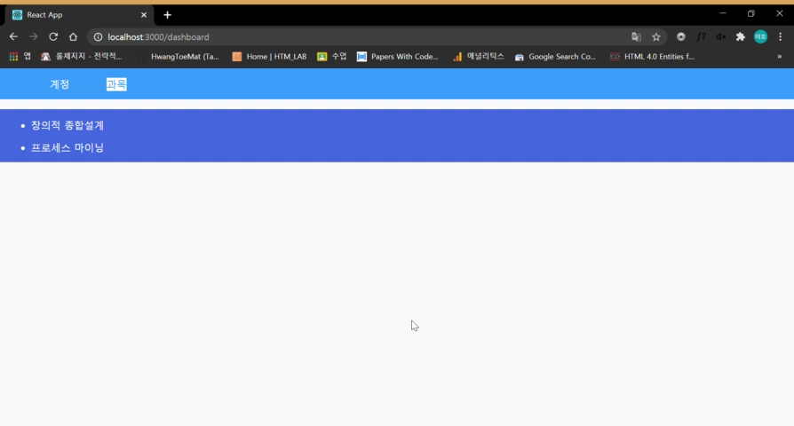

Slide 33
Macarena Approach
4.2 KHU FACE-ID
GCP를 활용한 KHU FACE-ID
WEB 주소 : http://34.80.85.59:3000/
창의적 종합 설계 -> 수업
개인 컴퓨터 IP 확인 및 IP:2020입력
Show-box 체크
출석체크 버튼 클릭
KHU FACE-ID 활성화
콘솔창을 통해 학생 정보 확인

Slide 34
감사합니다

